Slide 1


HTML elements
COMS10012 Software Tools

Slide 2
Links

Slide 3
Links
<a href= "/courses">Our Courses</a>
bristol.ac.uk/students/info.html :
"/courses" => bristol.ac.uk/courses
"courses" => bristol.ac.uk/students/courses
" ../courses" => bristol.ac.uk/courses
3
Notes:
这里是对链接以及给定URL路径的解释：
链接：
- `<a>`：HTML中的锚标签，用于创建超链接。`href`属性指定链接的目标URL。
给定URL路径与其解释：
- `"/courses"`：这个路径是相对路径，表示到`courses`页面的链接。如果当前页面的URL为`bristol.ac.uk/students/info.html`，那么点击这个链接将导航到`bristol.ac.uk/courses`。
- `"courses"`：这也是一个相对路径，但没有前导斜杠。它表示到当前路径下的`courses`页面的链接。如果当前页面的URL为`bristol.ac.uk/students/info.html`，那么点击这个链接将导航到`bristol.ac.uk/students/courses`。
- `"../courses"`：这是一个相对路径，使用`..`表示返回到上一级目录。所以如果当前页面的URL为`bristol.ac.uk/students/info.html`，那么点击这个链接将导航到`bristol.ac.uk/courses`。
这些解释基于相对路径和当前页面的URL来确定最终导航到的目标URL。

Slide 4
Forms
Notes:
表单（Forms）在网页中用于收集用户输入的数据，以便提交到服务器进行处理或保存。HTML中的表单由`<form>`标签定义，通常包含各种输入字段、按钮和其他控件。
以下是一些常见的表单元素和其作用：
- `<input>`：用于接受用户输入的单行文本框、密码框、复选框、单选按钮等。
- `<textarea>`：用于接受用户输入的多行文本。
- `<select>`：用于创建下拉列表框，允许用户从一组选项中选择一个或多个选项。
- `<button>`：用于创建按钮，可以用作提交按钮或普通按钮。
- `<label>`：用于创建表单控件的标签，通常用于描述输入字段的目的或内容。
表单中的输入字段通常由用户填写，然后通过提交按钮将表单数据发送到服务器。服务器端处理程序可以处理提交的数据，并根据需要执行相应的操作，例如保存到数据库、发送电子邮件等。
表单还可以使用各种属性来控制其行为和样式，例如`action`属性指定表单提交的目标URL，`method`属性指定提交方式（通常是GET或POST），`name`属性指定表单的名称等。
通过使用表单，网站可以与用户进行交互，并收集所需的信息，以便提供个性化的服务或执行特定的操作。

Slide 5
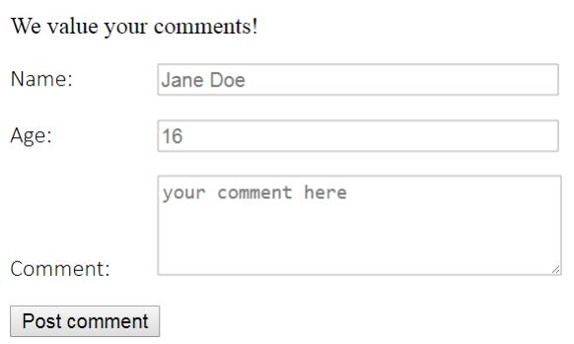
Forms
5

Slide 6
Forms
<form method= "post" action="/comment">
<p>
<label for="name">Name:</label>
<input id="name" name="name"/> </p>
<p>
<button type="submit">OK</button> </p>
</form>
6
Notes:
这个HTML表单包含一个POST方法和一个action属性，用于将表单数据发送到服务器上的`/comment`端点。
表单包含两个输入字段：
1. `<input>` 元素用于用户输入其名称。它有一个id属性为"name"，用于与<label>元素关联，以及一个name属性为"name"，用于在表单提交时标识该字段的名称。
2. `<button>` 元素用于提交表单数据。它的类型为"submit"，表示点击按钮时将提交表单。
在用户填写完姓名并点击提交按钮后，表单数据将被打包并发送到服务器的"/comment"端点进行处理。

Slide 7
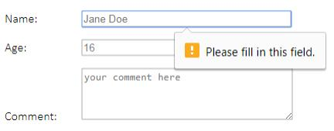
Validation
<input required type="number">
7
Notes:
验证（Validation）是在表单提交之前检查用户输入的过程，以确保输入的数据符合预期的格式、范围或其他条件。验证有助于确保用户提供的数据是有效的，从而提高数据的质量和完整性。
在Web开发中，常见的验证方式包括：
1. **客户端验证（Client-Side Validation）**：在用户填写表单时，通过JavaScript等客户端脚本来实时验证输入数据。这种验证方式可以提供即时反馈，并且减少不必要的服务器请求。但是客户端验证可以被绕过，因此必须与服务器端验证结合使用。
2. **服务器端验证（Server-Side Validation）**：在表单提交到服务器后，在服务器端进行验证。这种验证方式更加安全可靠，因为用户无法绕过服务器端验证。服务器端验证通常在接收到表单数据后，对数据进行验证并根据验证结果返回适当的响应。
验证通常涉及以下方面：
- **必填字段验证**：确保必填字段不为空。
- **数据格式验证**：检查数据是否符合特定的格式，如电子邮件地址、日期、电话号码等。
- **数据范围验证**：检查数据是否在指定的范围内，如数字是否在特定范围内、日期是否在有效日期范围内等。
- **唯一性验证**：确保数据在系统中唯一，如唯一用户名、电子邮件地址等。
- **安全性验证**：检查输入是否包含潜在的恶意内容，如SQL注入、跨站点脚本攻击等。
综合使用客户端验证和服务器端验证可以有效地确保用户输入的数据是有效、安全和完整的，从而提高Web应用程序的质量和可用性。

Slide 8
Autocomplete
<input type= "text"
autocomplete="name">
name, email, address-line1, country, tel, … cc-name, cc-number, …
8
Notes:
自动完成（Autocomplete）是一种浏览器提供的功能，用于自动填充输入字段中的值。当用户开始在输入字段中输入内容时，浏览器会显示一个下拉列表，其中包含之前输入过的可能匹配的值。用户可以从下拉列表中选择一个值，然后浏览器会自动填充输入字段。
在HTML中，可以使用`autocomplete`属性来控制浏览器自动完成的行为。这个属性的值通常是一组预定义的值，表示浏览器应该自动填充哪些类型的信息。这些预定义的值通常与常见的表单字段相关，例如名称、电子邮件地址、地址行等。
例如，在给定的输入字段中：
```html
<input type="text" autocomplete="name">
```
`autocomplete`属性被设置为"name"，表示这个输入字段应该用于输入名称。当用户开始输入时，浏览器会自动填充之前输入过的名称。
一些常见的`autocomplete`属性值包括：
- name：用于名称字段
- email：用于电子邮件地址字段
- address-line1：用于地址的第一行
- country：用于国家字段
- tel：用于电话号码字段
- cc-name：用于信用卡持卡人姓名字段
- cc-number：用于信用卡卡号字段
通过使用`autocomplete`属性，可以为用户提供方便的输入体验，同时减少用户的输入工作量。

Slide 9
input types
button | month | text
checkbox | number | time
color | password | url
date | radio | week
datetime-local | range
email | reset | <textarea>
file | search
hidden | submit | (source: MDN)
image | tel
9
Notes:
这里是对常见的HTML `<input>` 元素的类型及其用途的解释：
- `button`：创建一个普通的按钮，用于执行JavaScript操作或触发表单提交等。
- `checkbox`：创建一个复选框，允许用户选择一个或多个选项。
- `color`：创建一个颜色选择器，允许用户选择颜色。
- `date`：创建一个日期选择器，允许用户选择日期。
- `datetime-local`：创建一个本地日期和时间选择器，允许用户选择日期和时间。
- `email`：创建一个用于输入电子邮件地址的文本框。
- `file`：创建一个文件上传控件，允许用户选择文件。
- `hidden`：创建一个隐藏的输入字段，通常用于在表单中传递数据而不显示给用户。
- `image`：创建一个图像按钮，类似于普通按钮，但显示为图像。
- `month`：创建一个月份选择器，允许用户选择月份。
- `number`：创建一个数字输入框，允许用户输入数字。
- `password`：创建一个密码输入框，用户输入的文本会被隐藏。
- `radio`：创建一组单选按钮，用户只能选择其中的一个选项。
- `range`：创建一个滑动条，允许用户在指定范围内选择值。
- `reset`：创建一个重置按钮，用于重置表单中的所有字段为初始值。
- `search`：创建一个搜索框，用于输入搜索关键字。
- `submit`：创建一个提交按钮，用于提交表单数据。
- `tel`：创建一个用于输入电话号码的文本框。
- `text`：创建一个用于输入单行文本的文本框。
- `textarea`：创建一个用于输入多行文本的文本区域。
- `time`：创建一个时间选择器，允许用户选择时间。
- `url`：创建一个用于输入URL地址的文本框。
- `week`：创建一个周选择器，允许用户选择周。
这些输入类型可以根据不同的需求和场景来选择使用，以便提供更好的用户体验和功能。

Slide 10
select
<select name="animal">
<option value="dog">Dog</option>
<option value="cat">Cat</option>
</select>
Cat
10

Slide 11
Tables

Slide 12
Table
<table>
<thead>
<tr><th>Name</th><th>ID</th></tr>
</thead>
<tbody>
<tr><td>Sarah</td><td>100</td></tr>
<tr><td>Jon</td><td>101</td></tr>
</tbody>
</table>
12
Notes:
表格（Tables）在HTML中用于以行和列的形式组织和展示数据。HTML中的表格由`<table>`标签定义，通常包含一系列行（`<tr>`）和列（`<td>`或`<th>`）。
以下是HTML表格中常见的元素和其作用：
- `<table>`：定义一个表格。
- `<tr>`：定义表格中的一行。
- `<td>`：定义表格中的一个数据单元格（普通单元格）。
- `<th>`：定义表格中的一个表头单元格。通常在表格的第一行或第一列中使用，用于标识列或行的标题。
- `<caption>`：定义表格的标题，通常位于表格之上。
表格中的每一行（`<tr>`）包含一个或多个数据单元格（`<td>`或`<th>`）。每个数据单元格可以包含文本、图像或其他HTML元素。表头单元格（`<th>`）通常用于标识列或行的标题，而普通单元格（`<td>`）用于显示数据。
下面是一个简单的HTML表格示例：
```html
<table>
<caption>Monthly Sales Report</caption>
<tr>
<th>Month</th>
<th>Sales</th>
</tr>
<tr>
<td>January</td>
<td>1000</td>
</tr>
<tr>
<td>February</td>
<td>1500</td>
</tr>
</table>
```
这个示例展示了一个包含月度销售数据的简单表格，其中包括一个标题、两列（月份和销售额）、三行数据（每月的销售数据）。

Slide 13
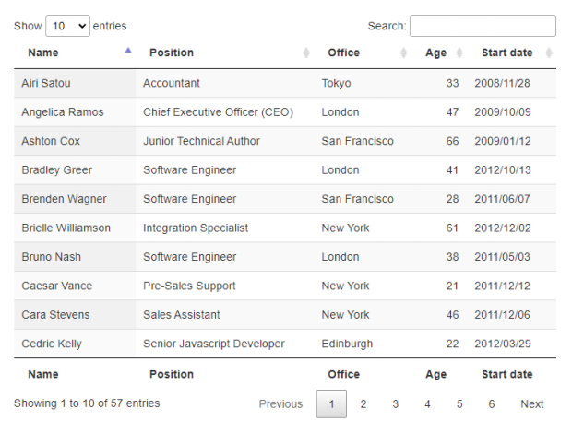
Datatable datatables.net
13

